Slide 1
https://api.github.com/repos/bitcoin/bitcoin/commits?page=1&per_page=100
https://api.github.com/repos/bitcoin/bitcoin/issues/events
~3.31 데이터 수집
issue, pull request, commit python으로 urllib.request 사용해서
Commit 주소: https://api.github.com/repos/bitcoin/bitcoin/commits?page=5
버그리포트 주소: https://api.github.com/repos/bitcoin/bitcoin/issues?state=closed&labels=bug&page=10
Pull request 주소: https://api.github.com/repos/bitcoin/bitcoin/pulls? state=closed&labels=bug
Comment url: https://api.github.com/repos/bitcoin/bitcoin/issues/12366/comments
각각 버그 리포트 마다 comment 부르는거
1) json 안에서 필요한 데이터만 분류해서 가져오기
버그 리포트 번호, 내용, title, comment, commit이랑 pull request
Referenced된거는 거기서 가져온다.
Json library 사용해서 가져올거:
버그 리포트 url에 접근해서 가져오는거-id, 내용, title
Comment url에 접근해서 가져오는거: comment 번호, 내용
Commit 데이터 가져오기(버그 리포트 처럼)-> 버그 리포트들 숫자랑 일치하는 거만 남겨놓기
Pull request api
2) 가져와서 분류하기

Slide 2
~4.4 데이터 파싱: python으로
~4.7 디비에 저장 (리눅스, oracle mysql)
~중간고사: 버그리포트 예시 등 읽어보고 어떤 건지 공부
~4.31 카드 소팅 방법 찾아보고 정하기
~5.7 카드소팅이 뭘까
~5.14 카드소팅 하기 / 기계학습 알고리즘 찾아보기
~5.21 rapid miner로 기계학습
~5.31 기계학습 알고리즘에서 보완할 점 찾기
~6.22 기말고사
~7월 방학시작 : 이후로는 IR 부분
9월 초: 중간보고서
11월 초: 최종보고서

Slide 3
Bug report : 라벨이 여러 개인 것도 있음
/issues/12366 인데 pulls/12366으로 감
RPC/REST/ZMQ 이게무슨 라벨이지?

Slide 4
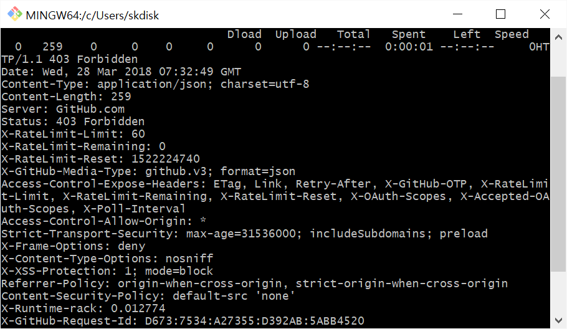
X-RateLimit 초과
Reset: 28일 5시 12분

Slide 5
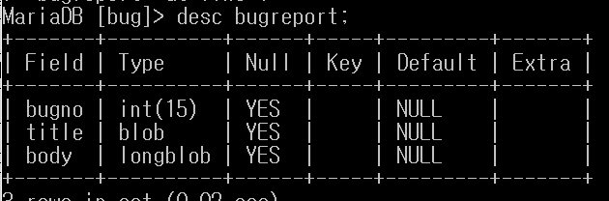
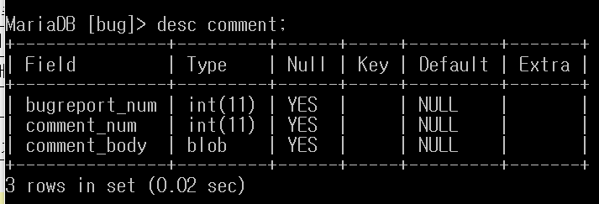
DB
추가
num=1
title='this is title'
body='this is body'
sql="""insert into bugreport(bugno,title,body) values (%s, %s, %s)"""
curs.execute(sql,(num,title,body))
conn.commit()
curl -u agnes-Kim:9d9d3550f3e2f04e41931680d671d6ab63ec3922
“https://api.github.com/repos/bitcoin/bitcoin/commits?page=5
“
9d9d3550f3e2f04e41931680d671d6ab63ec3922
삭제
sql = "delete from bugreport where bugno=%s"
curs.execute(sql, 1)
Github:
2887f3129b636d5b8e841d91b0da47d1907bdc6a

Slide 6
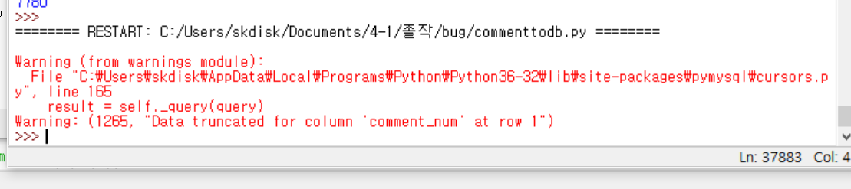
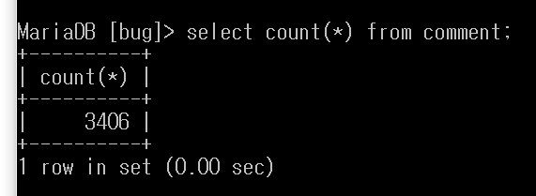
무슨 오류인가. DB 삽입은 다 된 거 같은데

Slide 7
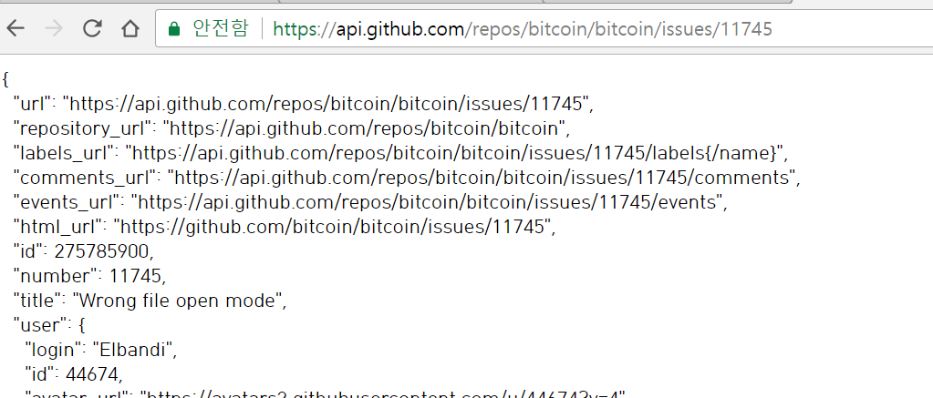
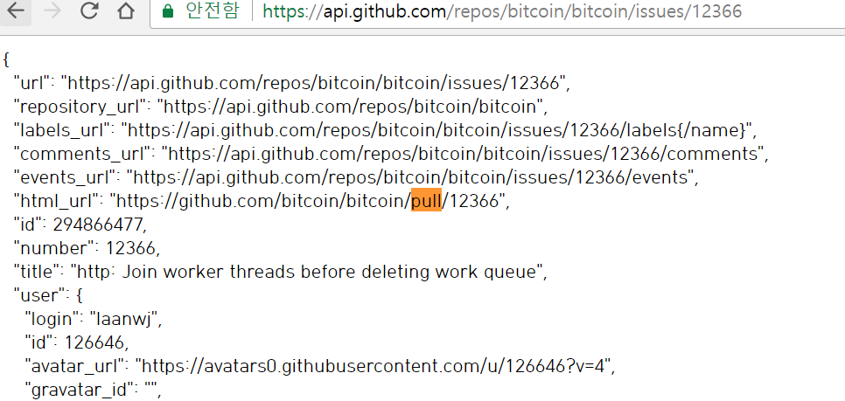
Pull request가 아닌거
Pull request인거
Html_url 주소가 다르다!

Slide 8
[
{
"id": 1355132910,
"url": "https://api.github.com/repos/bitcoin/bitcoin/issues/events/1355132910",
"actor": {
"login": "fanquake",
"id": 863730,
"avatar_url": "https://avatars2.githubusercontent.com/u/863730?v=4",
"gravatar_id": "",
"url": "https://api.github.com/users/fanquake",
"html_url": "https://github.com/fanquake",
"followers_url": "https://api.github.com/users/fanquake/followers",
"following_url": "https://api.github.com/users/fanquake/following{/other_user}",
"gists_url": "https://api.github.com/users/fanquake/gists{/gist_id}",
"starred_url": "https://api.github.com/users/fanquake/starred{/owner}{/repo}",
"subscriptions_url": "https://api.github.com/users/fanquake/subscriptions",
"organizations_url": "https://api.github.com/users/fanquake/orgs",
"repos_url": "https://api.github.com/users/fanquake/repos",
"events_url": "https://api.github.com/users/fanquake/events{/privacy}",
"received_events_url": "https://api.github.com/users/fanquake/received_events",
"type": "User",
"site_admin": false
},
"event": "labeled",
"commit_id": null,
"commit_url": null,
"created_at": "2017-11-23T02:28:11Z",
"label": {
"name": "Bug",
"color": "FBBAAB"
}
},
{
"id": 1363276962,
"url": "https://api.github.com/repos/bitcoin/bitcoin/issues/events/1363276962",
"actor": {
"login": "laanwj",
"id": 126646,
"avatar_url": "https://avatars0.githubusercontent.com/u/126646?v=4",
"gravatar_id": "",
"url": "https://api.github.com/users/laanwj",
"html_url": "https://github.com/laanwj",
"followers_url": "https://api.github.com/users/laanwj/followers",
"following_url": "https://api.github.com/users/laanwj/following{/other_user}",
"gists_url": "https://api.github.com/users/laanwj/gists{/gist_id}",
"starred_url": "https://api.github.com/users/laanwj/starred{/owner}{/repo}",
"subscriptions_url": "https://api.github.com/users/laanwj/subscriptions",
"organizations_url": "https://api.github.com/users/laanwj/orgs",
"repos_url": "https://api.github.com/users/laanwj/repos",
"events_url": "https://api.github.com/users/laanwj/events{/privacy}",
"received_events_url": "https://api.github.com/users/laanwj/received_events",
"type": "User",
"site_admin": false
},
"event": "closed",
"commit_id": null,
"commit_url": null,
"created_at": "2017-11-29T11:00:05Z"
}
]
Issues->eventsurl 예시

Slide 9
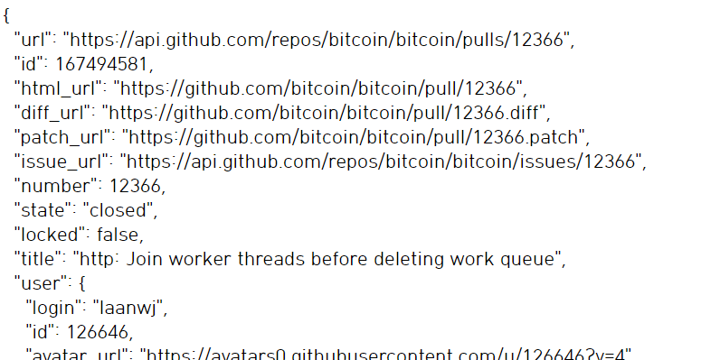
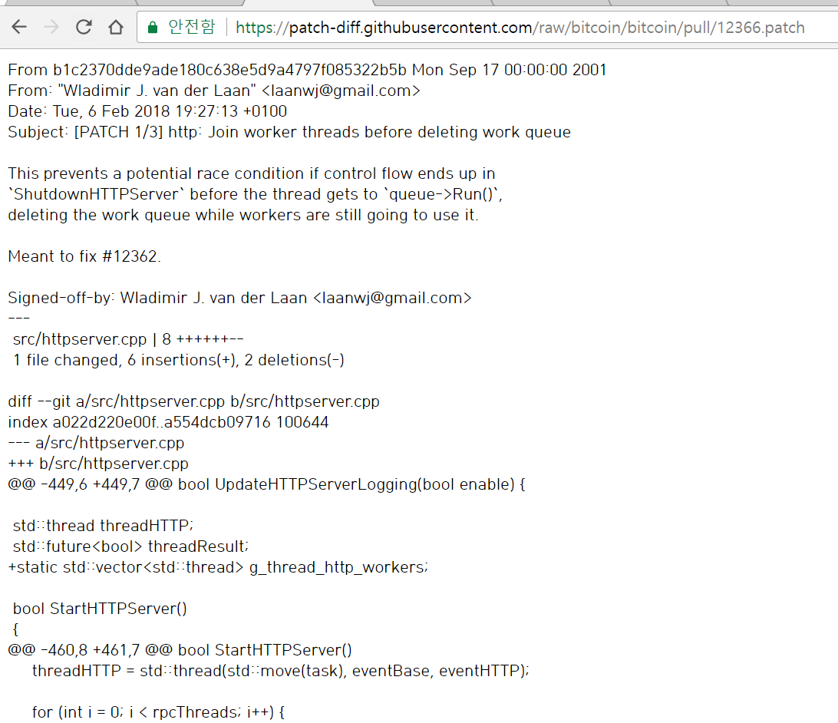
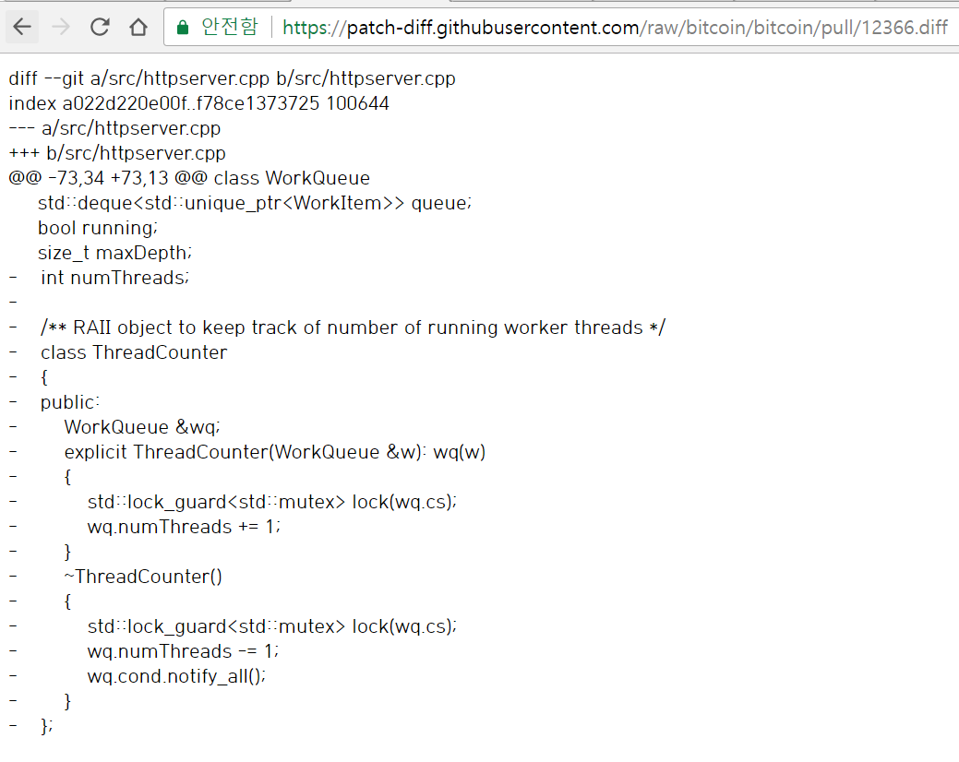
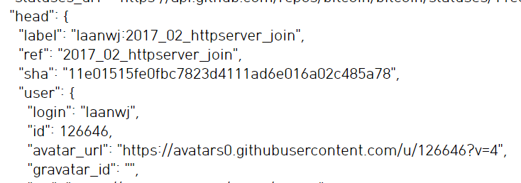
Pulls/12366 Head 부분

Slide 10
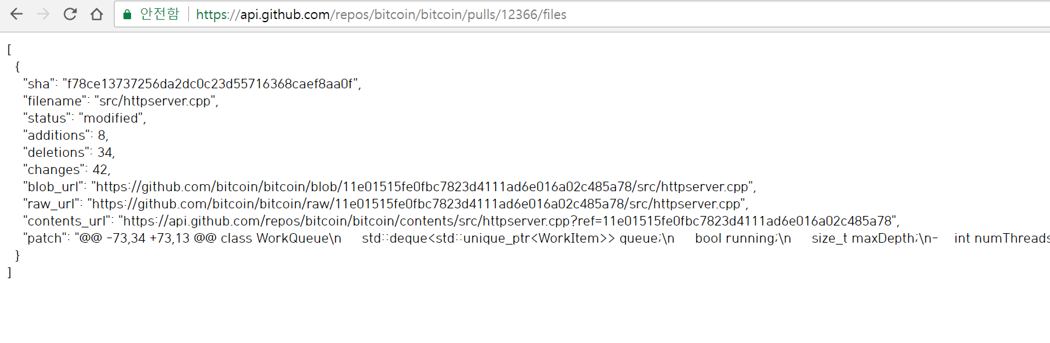

Slide 11
4월 10일 – 진행 내용 요약
이전에 세운 목표
딥러닝 논문 읽기
커밋⬄버그 연결된 코드 돌려보기
오늘 보고할 내용
딥러닝 논문 소개
코드 돌리면서 생긴 이슈 공유
디비에 어떻게 쌓지?
다음주까지 목표
딥러닝 논문 정리
질문 꼭 올리기 : 60번 이상 어케함?
디비에 전부 쌓기 (스킴 짜서, 버그/코멘트/커밋 등)

Slide 12
4월 10일 – 진행 내용 1. 딥러닝 논문 소개
정리를 못해서 발표는 5월 1일에 하겠음

Slide 13
4월 10일 – 진행 내용 2. 디비 관련 코드 이슈
돌려봤는네~~~

Slide 14
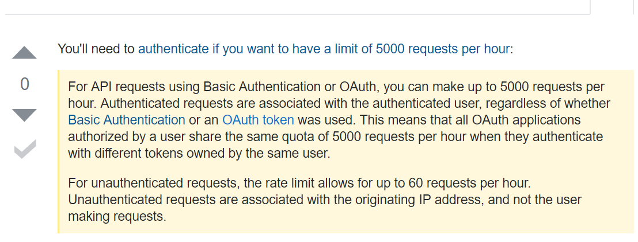
0417_진행사항
1. StackOverflow 물어봄
https://stackoverflow.com/questions/49841793/increasing-githubs-x-ratelimit-limit-from-60-to-5000/49843227#49843227

Slide 15
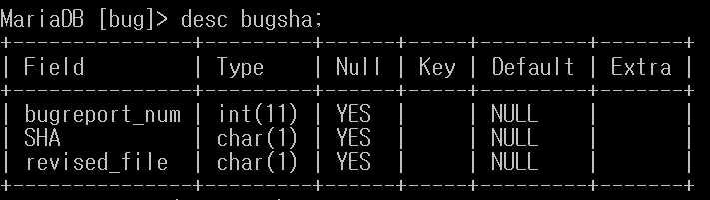
0417_진행사항
2. DB Schema
bugsha
bugreport_num | SHA | revised_file

Slide 16
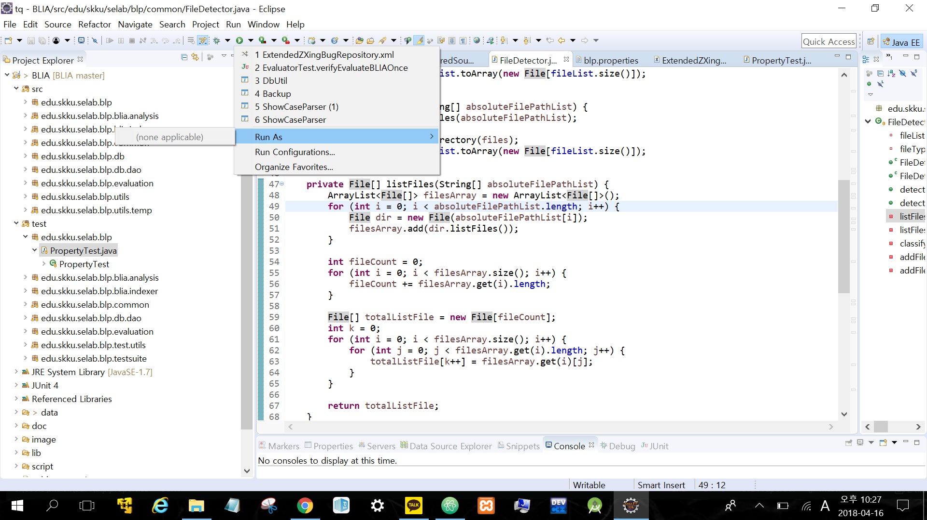
0417_진행사항
3. BLIA Run 안된다... 전에 깨졌던 한글 영어로 바꿈

Slide 17
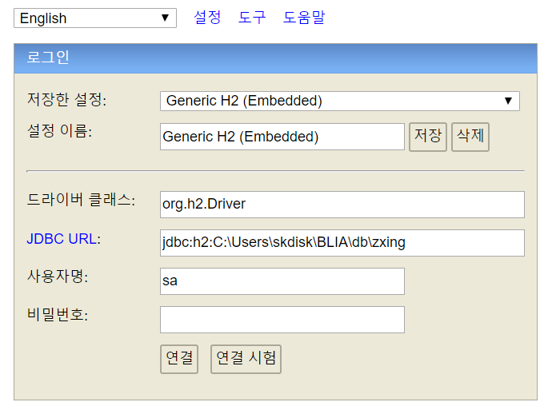
0417_해야할 것
h2 연결 끊었다가 다시 해야 한다
디비 오늘(0417)까지 쌓기
->xml에 들어가야 되는 내용 위주로
10개 블락체인 bitcoin으로 바꿔서, 파이썬 60분마다 되게
bitcoin/bitcoin
ethereum/go-ethereum
ethereum/mist
ripple/ripple-lib
ethereum/cpp-Ethereum
EOSIO/eos
stellar/stellar-core
monero-project/monero(11위, 18개)
NemProject/NEMiOSApp
LiskHQ/lisk (21위,105개)
LiskHQ/lisk-js
dogecoin/dogecoin (28)
steemit/steem
AugurProject/augur
(0501)
xml로 10개 블락체인 만들어놓기
BLIA 코드 읽어보고 이해
(document 파일에)
+ BLIA에 넣어서 돌려보기
+ javascript
숨겨진 아이콘 표시에서 exit 해줘야함

Slide 19
0417_찾은 거
ethereum/cpp-Ethereum 이랑 Ethereum/go-Ethereum이랑 언어만 다르다. 여러 os에서 실행될 수 있도록. 종류가 다양하다 → 클라이언트 종류가 다양하면 프로토콜이 unambiguous (Yellow Paper에 나와 있음)
Mist는 (크롬, 구글이 2.0 브라우저) 3.0 decentralized browser

Slide 20
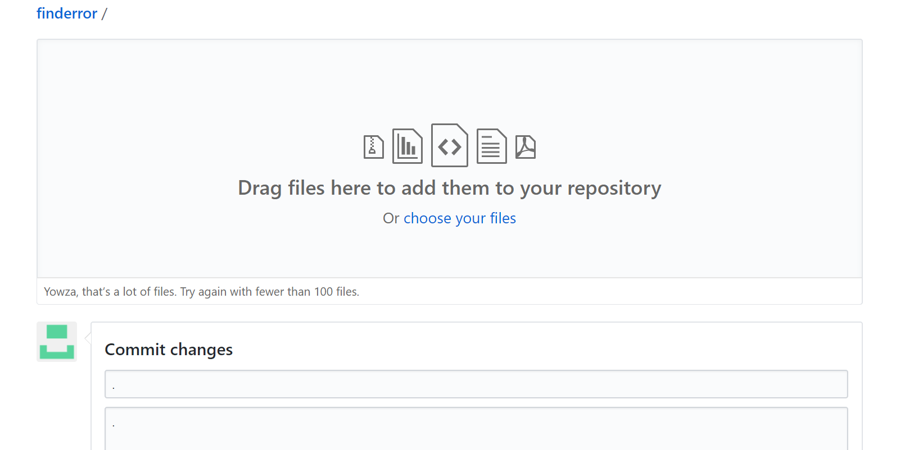
0417_막히는거
BLIA 통채로 올리려니까 파일이 너무 많아서 안된다.
일단 올리지 않고 showcaseparser 수정해본다

Slide 21
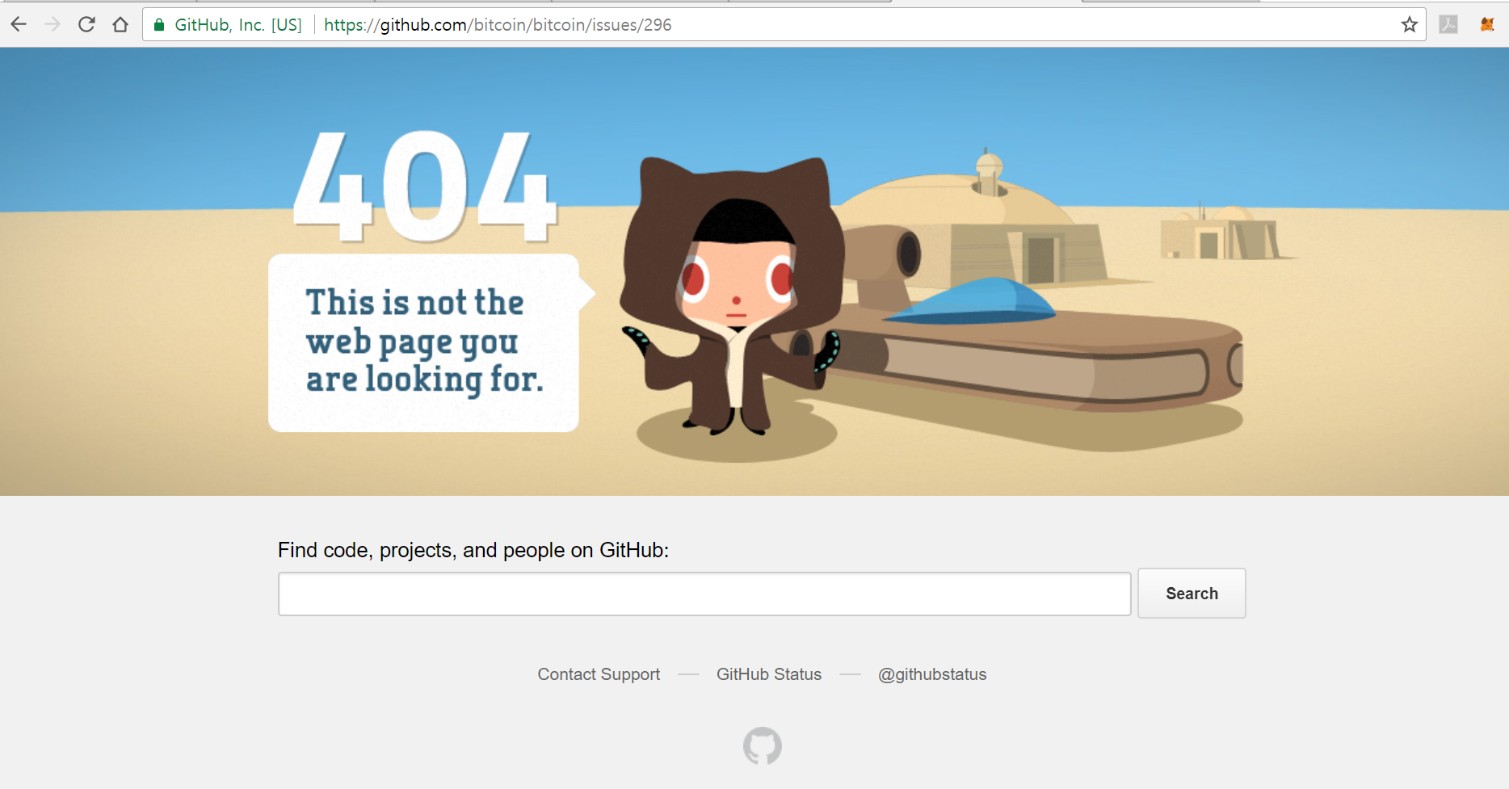
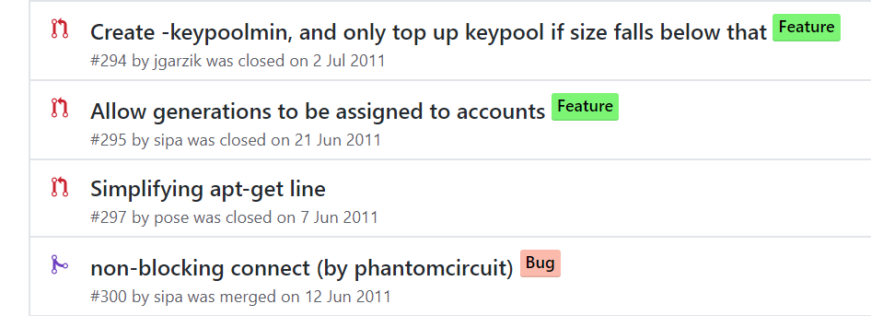

0417_막히는거
/issues랑 /pull 어디에도 #296번 이 없다 그냥 무시

Slide 22
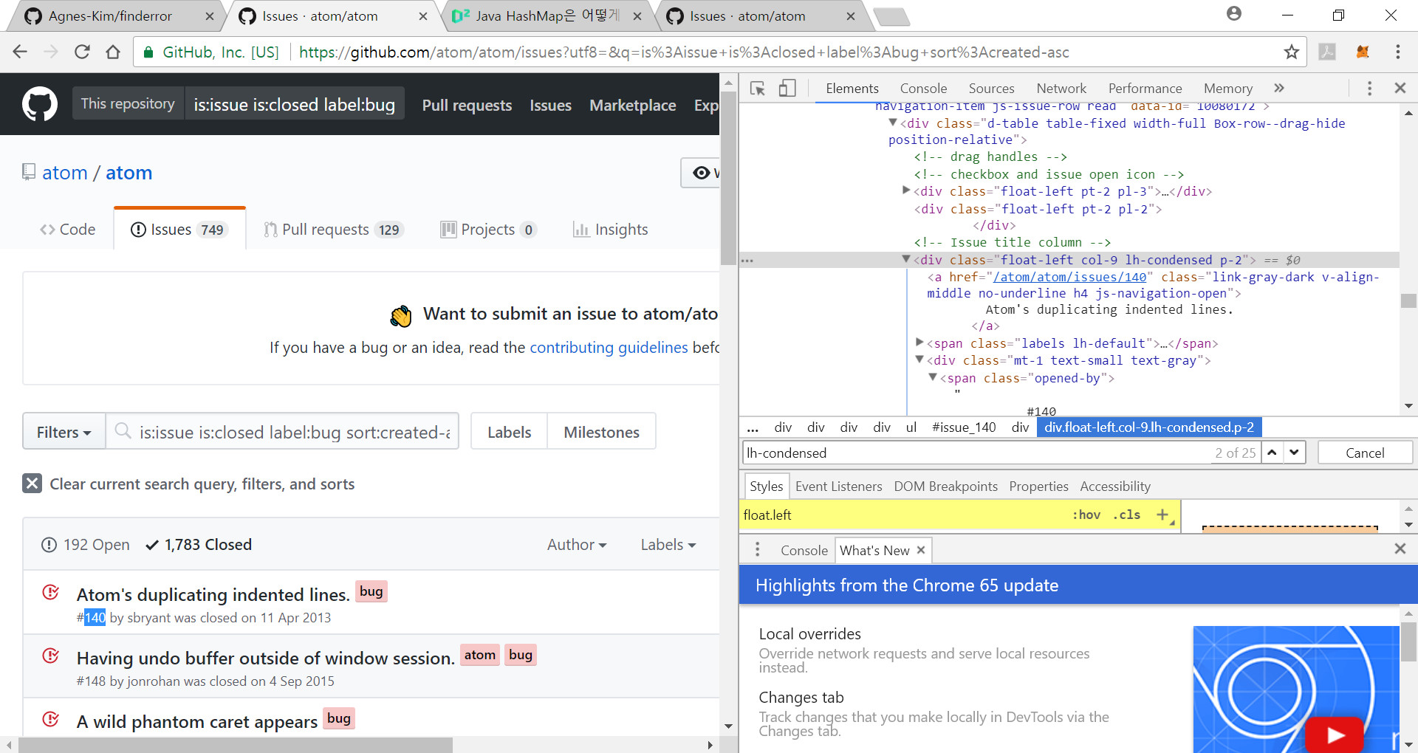

Slide 23
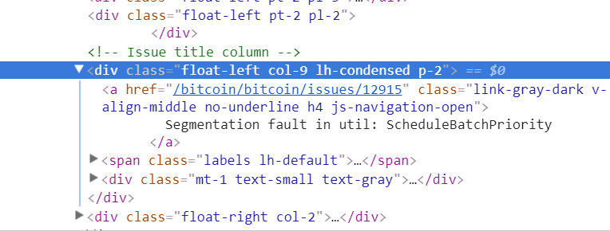
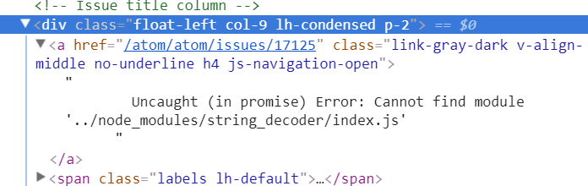
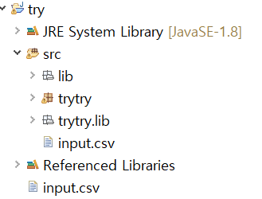
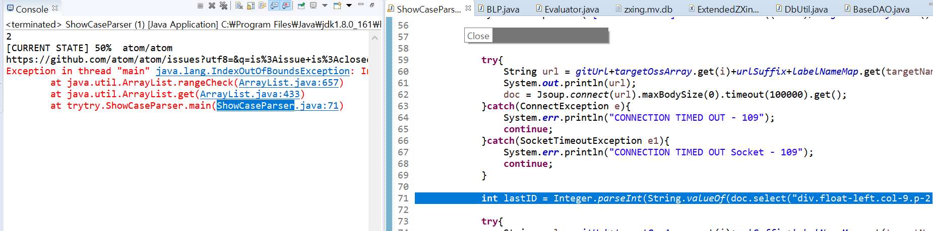
bitcoin
atom
구조가 똑같은데
이거를 수정해야한다
Integer.parseInt(String.valueOf(doc.select("div.float-left.col-9.p-2.lh-condensed").get(0).getElementsByAttribute("href")).split("\"")[1].split("issues/")[1])
여기서 오류가 생긴다

Slide 24
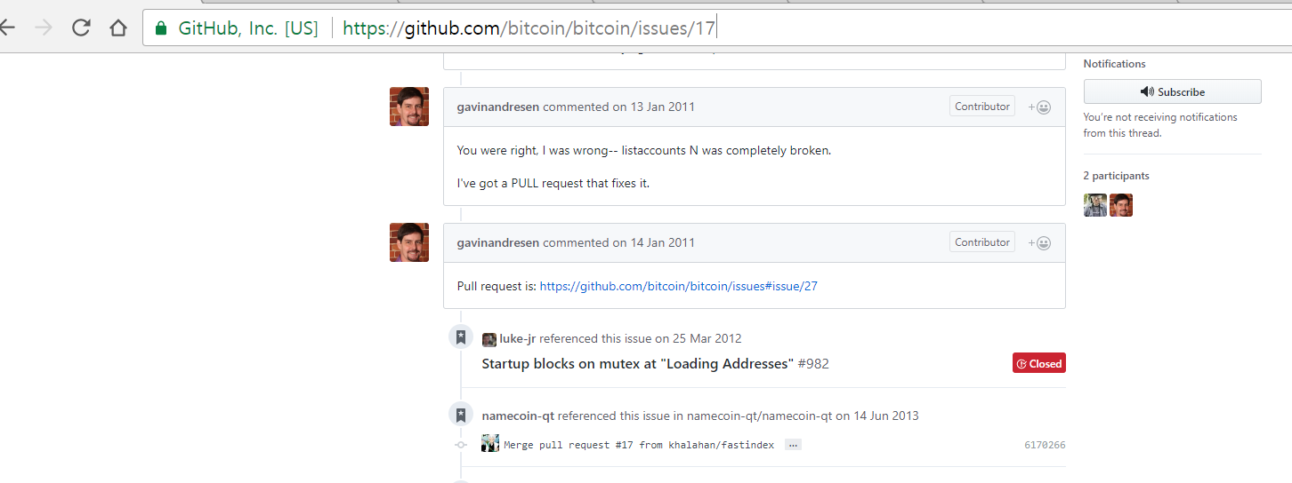
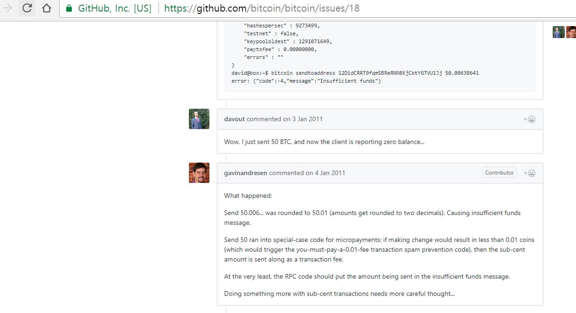
언제 close 된, 수정된 파일이 뭔지 확인할 수 없는 issue들이 있다.
https://github.com/bitcoin/bitcoin/issues/17
자동으로 close 됨.
1.
17의 경우 코멘트에 pull request 링크가 있기 때문에 수정된 파일을 알 수 있다.
2.
18의 경우 언제 close된지는 나와있지만 수정된 파일이 뭔지는 알 수 없다.

Slide 25
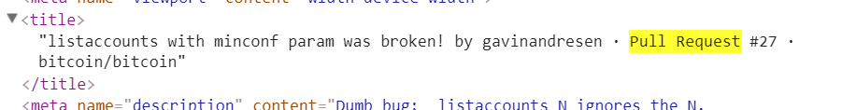
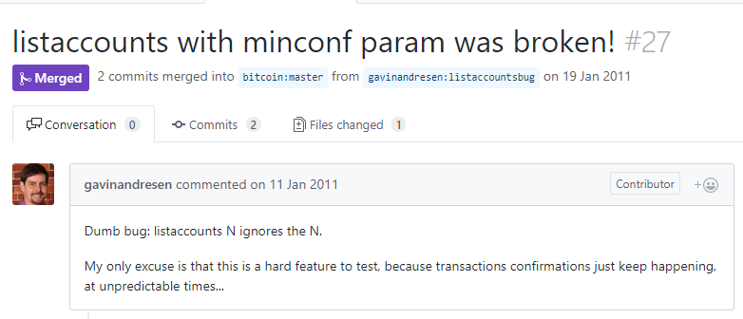
쭉 돌면서 Pull Request 인거는 이걸로 알 수 있다.
https://github.com/bitcoin/bitcoin/pull/27/files
여기서 수정된 파일 알 수 있음
closed date
open date

Slide 26
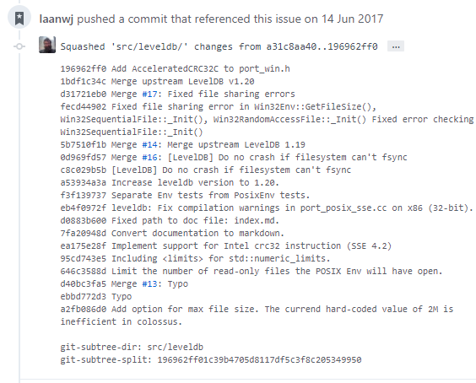
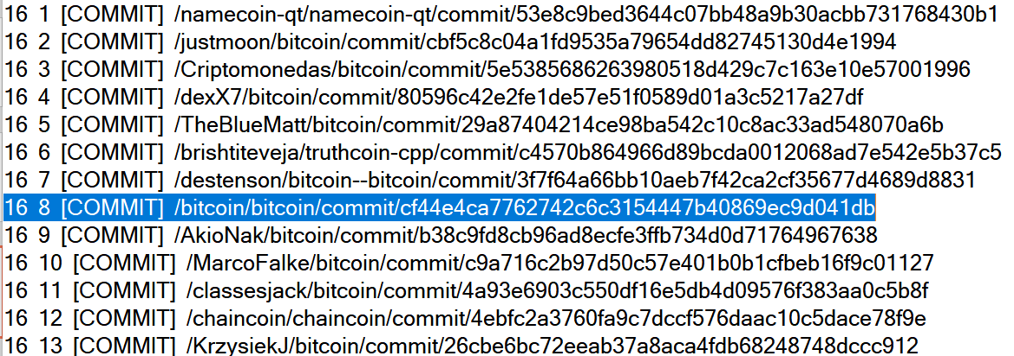
issue 16번에서 가져온 commit 중
이건 16번 고친 commit이 아니라
안에 #16때문에 자동으로 태그됨

Slide 27
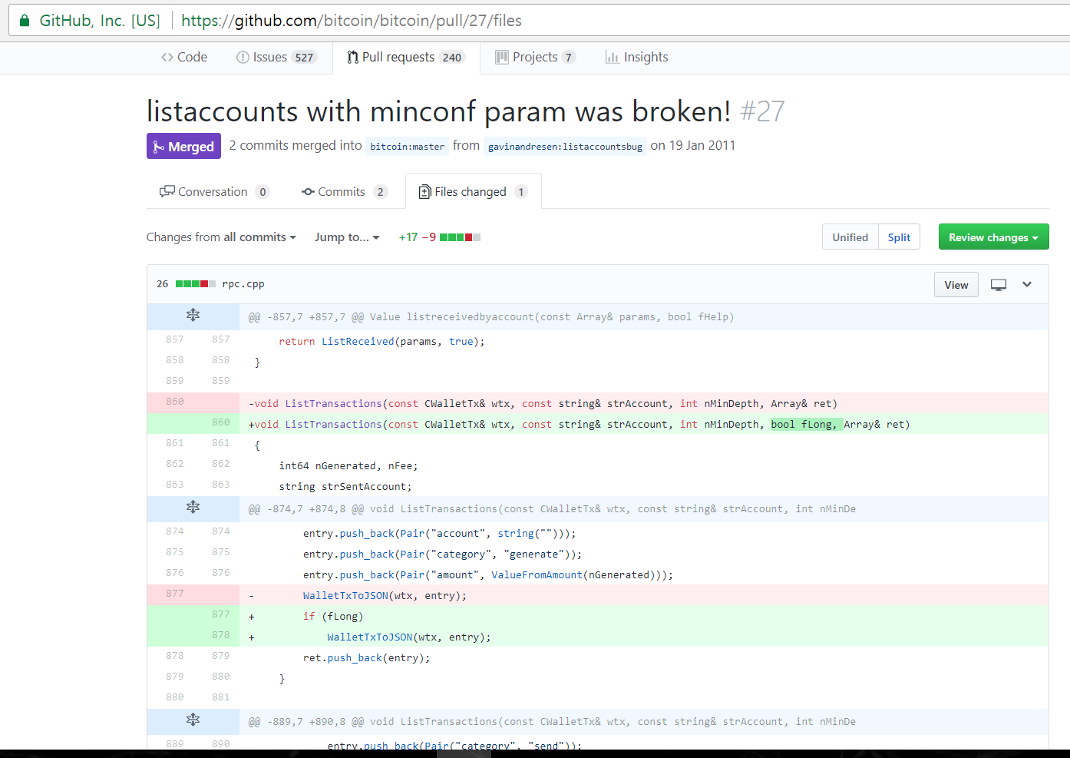
DB Schema
/pull/숫자 issue/숫자 모두 issue 테이블에 넣는다
revised file 가져오는 법:
ex) https://github.com/bitcoin/bitcoin/pull/27/files
/pull/숫자 의 경우 /pull/숫자/files에 들어가면 됨.
/issue/숫자 경우
1) commitparse에서 bitcoin/bitcoin있는 경우 (closedate보다 전이여야 한다)
2) commitparse에 없는 경우 코멘트에 pull 주소나 fixed by #숫자 이런식으로 언급
3) 위에거 둘 다 없으면 알 수 없다. ex) 18번 https://github.com/bitcoin/bitcoin/issues/18
comment는 둘 다 그냥 가져오면 된다

Slide 28
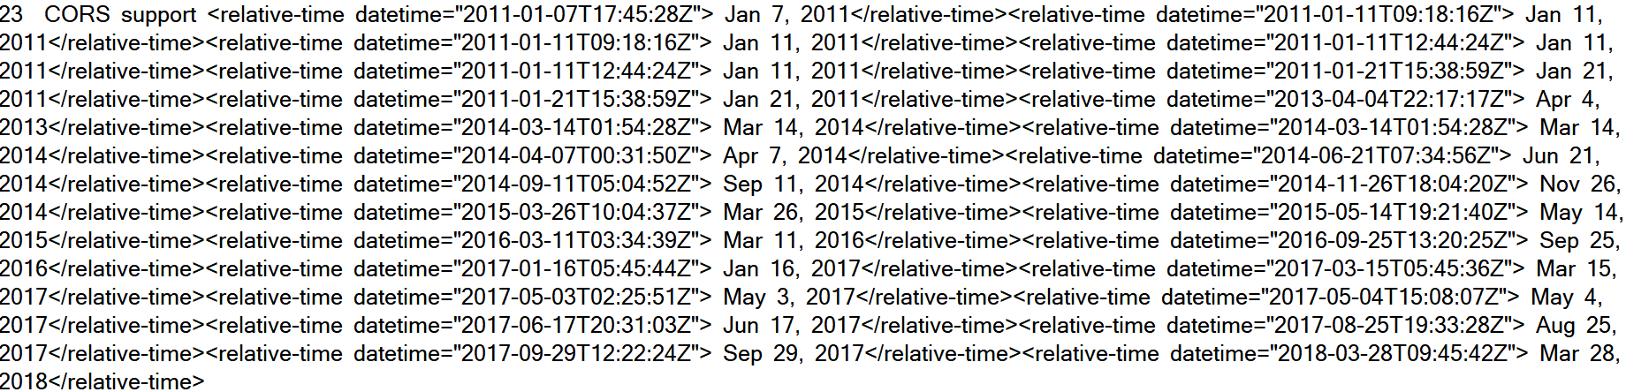
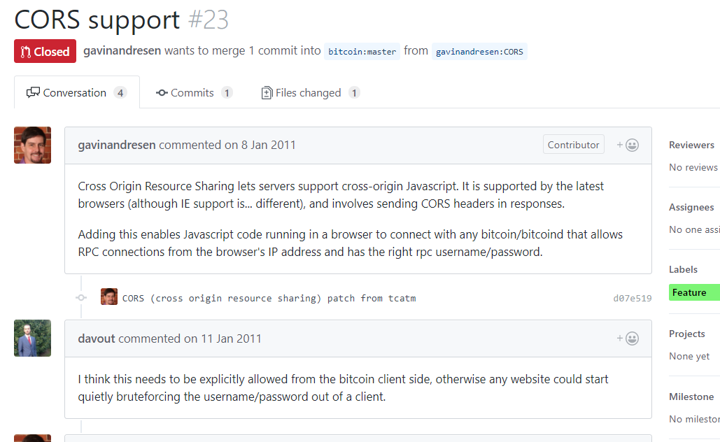
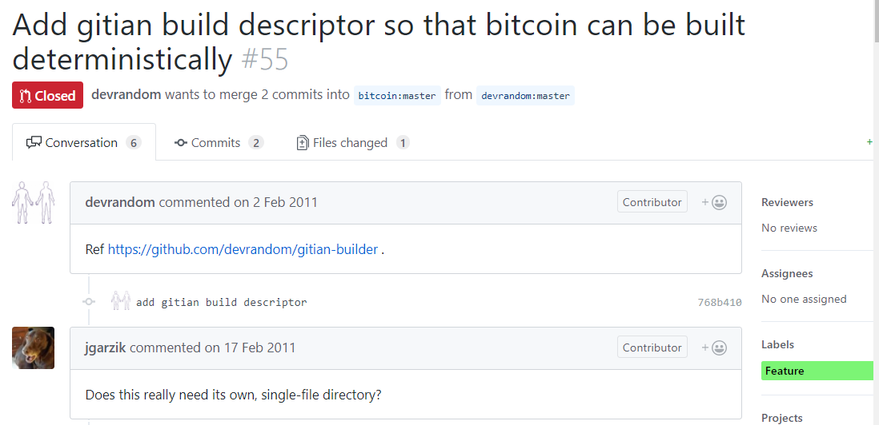
opendate 없는 경우
이걸로?
이런거는 수집하지 않고 넘어간다
수정된 파일 bitcoin/bitcoin아니다.

Slide 29
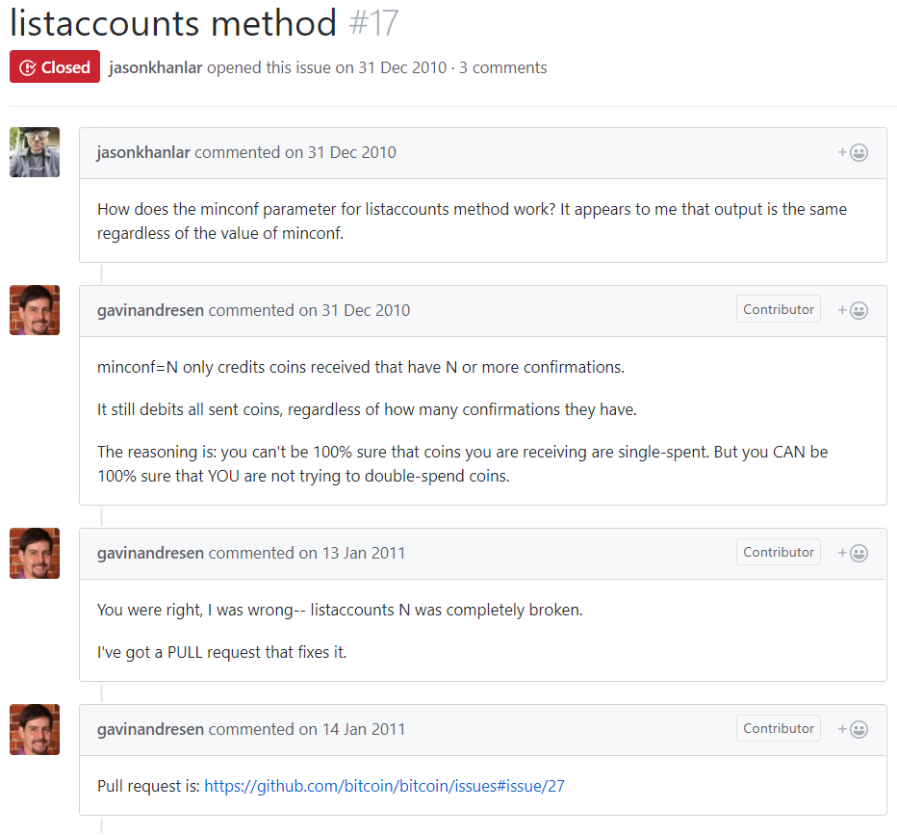
명시된 close date 없는 경우:
pull request 명시된게 있으면 그 comment 날짜로
없으면 마지막 comment 날짜로
:open date
ex) https://github.com/bitcoin/bitcoin/issues/17
closed date

Slide 30
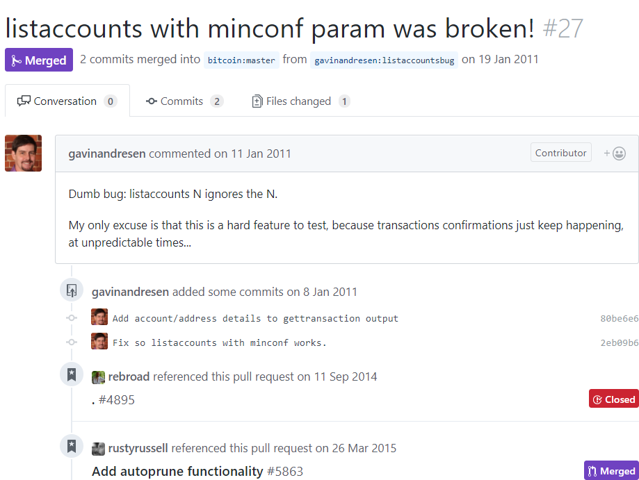
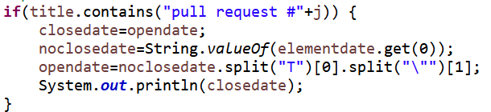
pull인 경우
: closedate
:opendate

Slide 31
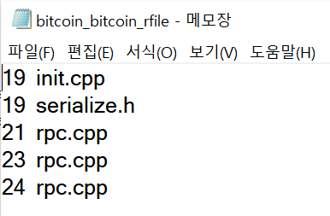
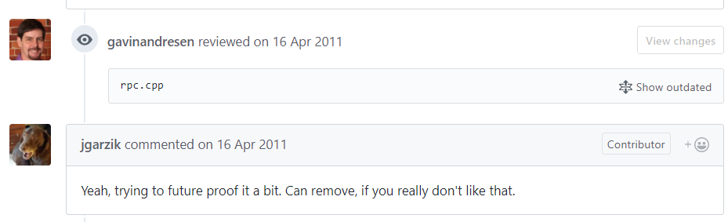
revised file 가져오는 법:
/pull/숫자 의 경우 /pull/숫자/files에 들어가면 됨. 파일 목록으로 가져왔다
String rfileName = "C:\\Users\\skdisk\\"+targetOssArray.get(i).replace("/issues", "").replaceAll("/", "_")+"_rfile.txt" ;
2. /issue/숫자 경우
1) commitparse에서 bitcoin/bitcoin있는 경우 (closedate보다 전이여야 한다)
2) commitparse에 없는 경우 코멘트에 pull 주소나 fixed by #숫자 이런식으로 언급
3) 위에거 둘 다 없으면 알 수 없다. ex) 18번 https://github.com/bitcoin/bitcoin/issues/18
comment 가져올 때
이런거 처리해야된다

